Slide 1
CATÁLOGO DE SERVICIOS DE EDUCACIÓN CONTINUA Y/O TECNOLÓGICOS 2022

Slide 2
U T R N G
Universidad Tecnológica de la Región Norte de Guerrero
Cursos
Diplomados
Talleres
2023

Slide 3
INGENIERÍA INDUSTRIAL

Slide 4
DIPLOMADO EN FABRICACIÓN DIGITAL
PRESENTACIÓN
La fabricación digital es un proceso de trabajo de diseño y fabricación en el que los datos digitales permiten a los equipos de fabricación crear diversas geometrías de piezas. Estos datos suelen venir del CAD (diseño asistido por ordenador) que después se transfiere al software de CAM (fabricación asistida por ordenador). El producto del software CAM son datos que dirigen una herramienta específica fabricación aditiva y sustractiva, como una impresora 3D o una fresadora CNC.
MODULOS
1. Diseño 2D y 3D en Rhinoceros.
2. Diseño Paramétrico Computacional con Grasshopper.
3. Sistemas CAD-CAM
4. Grabado y Corte Laser e Impresión.
Duración por Moduló: 30 hrs.
Participantes 20 MÁXIMO.
Costo por Moduló $4,000.00 Público en General.
$ 3,00.00 Ex-alumnos y Alumnos.

Slide 5
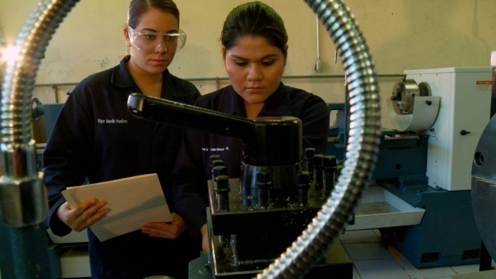
AUTOMATIZACIÓN
INDUSTRIAL
PRESENTACIÓN
En la práctica la automatización de la industria alcanza diferentes niveles y grados ya que su implementación en los procesos de fabricación industrial varia considerablemente según se trate de procesos de producción continua o en serie. En efecto, en el primer caso el conducto es el resultado de una serie de operaciones secuenciales predeterminadas en su orden, poco numerosas y que requieren su integración en un flujo continuo de producción.
TEMAS PRINCIPALES
Neumática y Electro-neumática.
Programación de PLC Hidráulica y
Electrohidráulica.
Robótica Industrial.
DURACIÓN 80 HORAS
PARTICIPANTES 25 MÁXIMO
COSTO POR PERSONA $5,000.00

Slide 6
PRODUCTIVIDAD
PRESENTACIÓN
Nuestro objetivo en este curso es conceptualizar algunas de las actividades que en este caso se enfocan a la Ingeniería Industrial.
TEMAS PRINCIPALES
Reacción en Cadena.
Aplicación de los Catorce Puntos de Deming.
DURACIÓN 20 HORAS
PARTICIPANTES 25 MÁXIMO
COSTO POR PERSONA: $500.00

Slide 7
CALIDAD EN EL SERVICIO
OBJETIVO
El participante conocerá y aplicará los estándares de la calidad en el servicio, para lograr la satisfacción del cliente en los servicios recibidos, así como la evaluación del servicio.
TEMARIO
1.- Introducción a la Calidad en el Servicio.
2.- Calidad en el Servicio.
3.- Atención a Clientes.
4.-Satisfacción del Cliente.
5.- Calidad y Evaluación del Servicio.
EQUIPO Y MATERIAL REQUERIDO
CPU, Proyector, Bocinas, Apuntador laser, Extensión de 5m, Pintaron blanco o rota folió, Pantalla para proyectar, Material del curso reproducido para cada participante, Lapiceros para los participantes, Paquete de Hojas blancas, 5 Juegos de marcadores de agua de colores, 15 Pliegos de papel bond.
DURACIÓN: 15 HORAS
COSTO POR PERSONA: $500.00MN
NÚMERO DE PARTICIPANTES MÍNIMO 10 MÁXIMO 20

Slide 8
DISEÑO E INOVACIÓN
TECNOLÓGICA
P R E S E N T A C I Ó N
El curso pretende facilitar la comprensión del ambiente empresarial y la gestión tecnológica se revela en sus planes, políticas y estrategias tecnológicas para la adquisición, uso y creación de tecnología, así como cuando se asume la innovación como eje de las estrategias de desarrollo de los negocios. También es evidente cuando en la cultura de las empresas se ha logrado "crear una mentalidad innovadora, enfocada hacia el aprendizaje permanente que sirva de sustento al crecimiento de la competitividad en el largo plazo.
TEMAS PRINCIPALES
Aleaciones.
Diseño.
Dibujo Asistido por Computadora.
DURACIÓN 20 HORAS
PARTICIPANTES 25 MÁXIMO
COSTO POR PERSONA: $500.00

Slide 9
CURSO 5s´s
PRESENTACIÓN
Objetivo: Mostrar de forma general lo que es la metodología 5s´s, su significado, el proceso para implementación y lo que implica en la organización como una estrategia de cambio.
TEMARIO
Introducción.
Significativo, Propósito y Herramientas de las 5s´s.
Retroalimentación.
Roles en una Estrategia de Cambio (Institucionalización).
Creación de Disciplina y Habito para su Mantenimiento.
MATERIAL
Cuaderno u hojas para anotaciones, pluma, lápiz.
DURACIÓN: 6 HORAS.
COSTO: $500.00POR PERSONA.
20 PARTICIPANTES MÍNIMO.

